Slide 1
单片机复习

Slide 2
第一章 单片机概述
本章了解的内容
  单片机的概念
  单片机的特点
  发展概况及应用领域
  典型单片机系列的基本情况
要求掌握：
2进制\10进制\16进制之间的相互转换,如：11101011B=235D=EBH,
会计算原码\补码\反码的相互转换.

Slide 3
第二章 单片机组成及原理
单片机系统结构和引脚
  单片机是把包括运算器、控制器、少量的存储器、最基本的输入输出口电路、串行口电路、中断和定时电路等都集成在一个尺寸有限的芯片上。
  单片机40个引脚，各引脚引脚的功能，特别是几个控制引脚。

Slide 4
MCS-51单片机芯片内部逻辑结构
  通过MCS-51单片机内部的逻辑结构图（书图2.1）掌握单片机内部的逻辑结构及各个部件的功能与特点：
  中央处理器（CPU）、内部数据存储器、内部程序存储器、定时器/计数器、并行I/O口、串行口、中断控制系统、时钟电路、位处理器、总线。

Slide 5
MCS-51单片机的内部存储器
  MCS-51单片机芯片内部有数据存储器和程序存储器两类存储器，即所谓的内部RAM和内部ROM。
  重点要掌握内部数据存储器的结构、用途、地址分配和使用特点。
    内部数据存储器的低128单元，它包括了寄存器区、位寻址区、用户RAM区，要掌握这些单元的地址分配、作用等。
    内部数据存储器高128单元，这是专用寄存器区，地址范围为80H～FFH。

Slide 6
  专用寄存器中，重点要掌握以下寄存器的使用：
    累加器A、B寄存器、程序状态字(PSW)、数据指针(DPTR)。
    程序计数器(PC)
MCS-51的堆栈操作
  堆栈的作用
  堆栈的设置
  堆栈使用方式
  子程序调用时PC的存储顺序（低先入高先出）

Slide 7
内部程序存储器
  8051单片机内有4K ROM存储单元，其地址为0000H～0FFFH。
  无论是片内或是片外存储器(对于无片内ROM的单片机)，在程序存储器中有一组特殊的保留单元0000H～002AH，使用时应特别注意:
  系统的启动单元：0000H～0002H
  五个中断源的中断地址区:0003H～002AH
    0003H～000AH 外部中断0中断地址区
    000BH～0012H 定时/计数器0中断地址区
    0013H～001AH 外部中断1中断地址区
    001BH～0022H 定时/计数器1中断地址区
    0023H～002AH 串行中断地址区

Slide 8
MCS-51单片机并行输入/输出口电路
  MCS-51共有四个8位的并行双向I/O口，分别记作P0、P1、P2、P3，实际上它们已被归入专用寄存器之列。
  这四个口除了按字节寻址之外，还可以按位寻址，四个口合在一起共有32位。
  掌握并行口引脚工作的过程。

Slide 9
第三章 指令系统
掌握单片机指令的格式和不同的种类，例如：字节数、周期长度等区别。
掌握7种寻址方式，寻址的范围、表达式上的区别等。
掌握单片机每条指令的操作功能、寻址方式、对程序状态字(PSW)各位的影响等。

Slide 10
片内RAM(MOV),记住片外RAM(4种MOVX语句),片内外ROM(2种MOVC语句).
注意PUSH POP的顺序,一定是先进后出,否则数据就交换了.
了解XCH XCHD SWAP的含义.
注意ADDC SUBB都必须考虑进位CY,会按DA的规定计算,记住DIV/ MUL中A和B各自的的内容.
了解SJMP(256B)\AJMP(2KB)\LJMP(64KB)的差异,散转语句JMP @A+DPTR中基址为DPTR,变址为A,JZ JNZ必须事先向A赋值.了解ACALL(2KB)和LCALL (64KB)的区别.记住子程序调用时,16位PC值入栈和出栈的顺序(PC低位先入).
记住位寻址一定和C打交道,了解操作对象,分清JC、JNC、JB、JNB 的判断条件,着重记住JBC .

Slide 11
第四章 汇编语言程序设计
掌握语句格式:
[标号:] 操作码 [操作数] [;注释]
必须掌握伪指令:
ORG、 END、DB、DW、DS、EQU、BIT 的含义和作用.
编程题画流程图, 搭出程序架:ORG ..... END,重点是语句必须分清片内RAM、片外RAM，对它们的访问用不同的指令.
查表程序注意表格是几个字节的,能区别 MOVC A，@A+PC
MOVC A，@A+DPTR
掌握不同语句的含义，例如：
SJMP $是原地踏步.

Slide 12
第五章1 单片机中断系统
51单片机的中断系统。
中断系统应用。
掌握有关中断、中断源、中断优先级等概念。
掌握中断响应过程。
掌握中断允许寄存器IE、中断优先级寄存器IP各位的含义及设置
掌握外部中断的两种触发方式：电平触发、边沿触发。
须软件清除中断标志的有：
电平触发的外部中断、串行中断

Slide 13
中断相关寄存器
D7
D6
D5
D4
D3
D2
D1
D0
TCON
88H
TF1
TR1
TF0
TR0
IE1
IT1
IE0
IT0
位地址
8FH
8EH
8DH
8CH
8BH
8AH
89H
88H
SCON
98H
D7
D6
D5
D4
D3
D2
D1
D0
TI
RI
位地址
99H
98H
IE
A8H
D7
D6
D5
D4
D3
D2
D1
D0
EA
ES
ET1
EX1
ET0
EX0
位地址
AFH
ACH
ABH
AAH
A9H
A8H
IP
B8H
D7
D6
D5
D4
D3
D2
D1
D0
PS
PT1
PX1
PT0
PX0
位地址
BCH
BBH
BAH
B9H
B8H

Slide 14
第五章2 定时/计数器
定时/计数器的结构和工作原理 。
定时器/计数器的控制及使用 。
定时器应用举例。
  输出一定占空比的波形；
  LED循环显示 。

Slide 15
定时/计数器的工作方式
T1
T0
TMOD(89H)
GATE
C/T
M1
M0
GATE
C/T
M1
M0
M1 | M0 | 方式 | 功能
0 0 |  | 0 | 13位定时/计数器
0 1 |  | 1 | 16位定时/计数器
1 0 |  | 2 | 8位自动重装定时/计数器
1 1 |  | 3 | 定时器0分为2个8位定时/计数器

Slide 16
与定时/计数器有关的寄存器
T1
T0
TMOD(89H)
GATE
C/T
M1
M0
GATE
C/T
M1
M0
TCON(88H)
TF1
TR1
TF0
TR0
IE1
IT1
IE0
IT0
位地址
8FH
8EH
8DH
8CH
8BH
8AH
89H
88H

Slide 17
第七章 单片机系统扩展
LED显示

Slide 18
LED显示器结构与原理
a
第七章 单片机系统扩展
f
b
g
e
c
.
d
LED显示器结构上分为:共阴极和共阳极两种。
  共阴极，就是八段相连的一端接GND。
  共阳极，就是八段相连的一端接VCC。
dp

Slide 19
LED的显示
显示分为静态显示和动态显示。
  静态显示：每一个字符的段选由一个8位的并口控制，没有位选码，因此多字符显示时需要占用较多的并行接口。
  动态显示：多个字符的段选并联在一起，与一个8位的并口相连；每个字符有一个位选码，相当于该位字符的片选控制。

Slide 20
第八章 单片机串行接口
串行口的结构；
串行接口的工作方式；
单片机双机通信。

Slide 21
51单片机的串行通信控制寄存器
SBUF(99H)
  数据缓冲寄存器，在物理上，它对应着两个寄存器， 一个发送寄存器，一个接收寄存器。
PCON(87H)
  主要是为了实现单片机的电源控制而设置的，可实现对串行通信波特率的控制。
SCON(98H)
  用于定义串口的操作方式和进行一些功能控制。

Slide 22
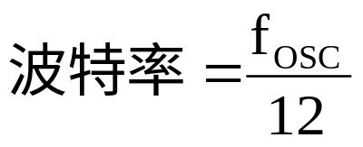

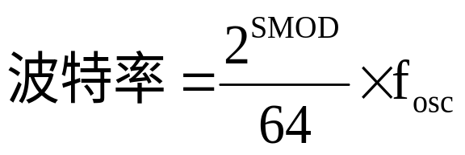
波特率的计算
方式0：
方式1和3：
方式2：
7
1
0
PCON(87H)
SMOD
波特率选择位

Slide 23
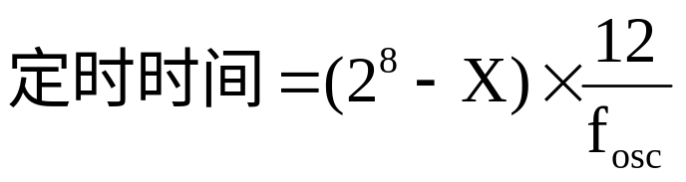
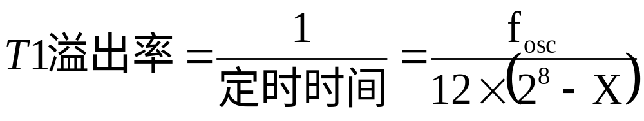
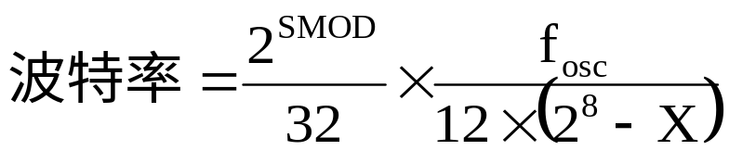
通常采用定时器T1工作方式2作为波特率发生器

Slide 24
填空
MCS-51单片机的基本组成部分包括：＿、＿、＿、 ＿、 ＿。
MCS-51单片机的CPU包括了 ＿、＿两部分电路。
MCS-51单片机的PSEN引脚是＿的选通信号。
MCS-51单片机有＿种寻址方式，其指令系统总共有＿条指令。

Slide 25
MCS-51单片机有＿个＿位的＿计数器。
数据传送的控制方式有＿、 ＿、 ＿。
MCS-51单片机有＿个＿级优先级的中断源。

Slide 26
简答题
单片机的P0、P1、P2、P3口的结构和工作过程。
请说明MCS-51单片机片内RAM低128字节如何分配。不同工作寄存器组的各寄存器地址是什么？
请说明MCS-51单片机堆栈的操作。
汇编语言伪指令的作用是什么？
定时/计数器的初值与定时/计数之间的关系是什么？

Slide 27
什么是中断？
单片机存储器扩展的编址方法有哪几种，其区别是什么？

